Slide 1
機器學習於材料資訊的應用----期中報告
109613036 鄒秉翰
1096130 余秉叡

Slide 2
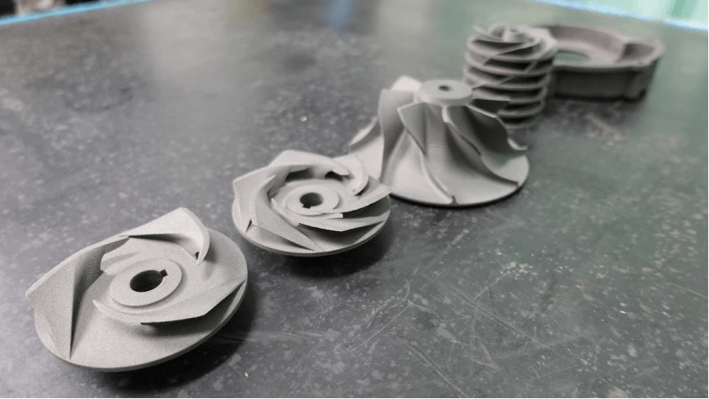
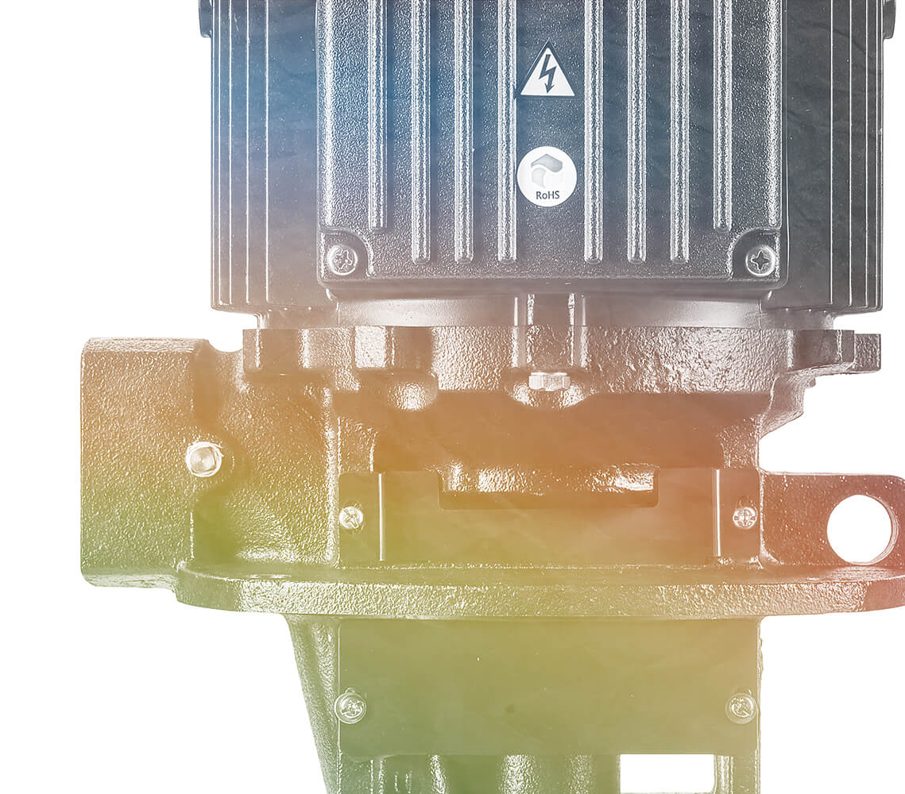
期末研究主題:
機器學習於旋葉式液壓泵之輸出預測分析

Slide 4
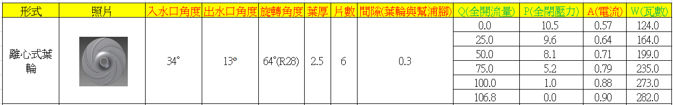
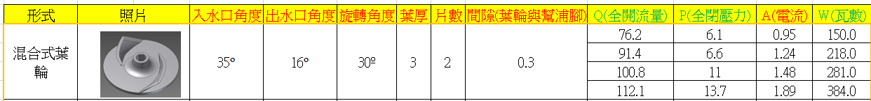
所需參數:

